Slide 1
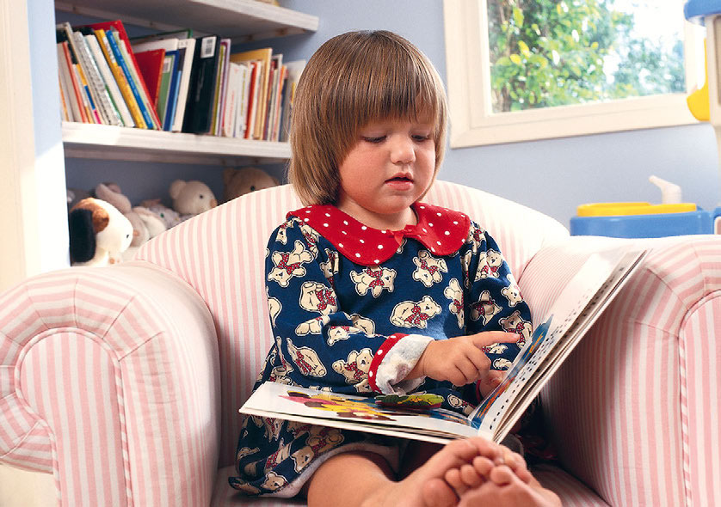
Развитие речи детей младшего возраста
МДОУ «Детский сад № 246»
Воспитатель: Гусак Наталья Сергеевна
г. Ярославль

Slide 2
«Родное слово является основой всякого умственного развития и сокровищницей всех знаний. Поэтому так важно заботиться о своевременном развитии речи детей, уделять внимание её чистоте и правильности». К. Д. Ушинский.
Речь в жизни человека – это наиважнейшая функция, необходимая каждому. Благодаря речи мы общаемся, передаем опыт, регулируем деятельность и поведение.
Речь имеет большое значение для целостного и всестороннего развития ребенка в раннем и дошкольном возрасте, так как она становится основным средством общения.
Овладение речью у детей происходит по-разному и в разные сроки. Это индивидуальный процесс, который зависит от многих факторов (общение, деятельность, окружающая среда, речь взрослых, наследственность).

Slide 3
Задачами первых 3 лет жизни являются:
развитие пассивной речи (понимания речи);
формирование активного словаря ребенка;
приобщение к детской художественной литературе;
развитие регулятивной функции речи (выполнение речевых инструкций как основы произвольного поведения).
Хорошо развитая речь ребенка способствует его всестороннему развитию .
А несвоевременно исправленный речевой дефект делает ребенка неуверенным в себе, замкнутым, раздражительным.

Slide 4
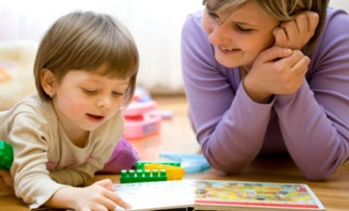
Этапы формирования речи в раннем возрасте:
1 период: главным компонентом ситуации выступает предмет.
2 период: главным компонентом ситуации становится взрослый.
3 период: центр ситуации переносится на слово.

Slide 5
Основные особенности речевого развития
1 года 2 мес. - 1 года 3 мес. возникает подражание взрослому по инициативе ребенка, малыш повторяет за ним слова, фразы. Новое слово включается в разнообразные комбинации с уже знакомым.
1 года 3 мес. -1 года 8 мес. ребенок начинает употреблять слова, выполняющие функцию целого предложения.
В возрасте 1 года 8 мес. -1 года 10 мес. в речи ребенка появляются двусловные предложения.
После 1 года 10 мес. малыш начинает употреблять предложения, состоящие более чем из двух слов.

Slide 6
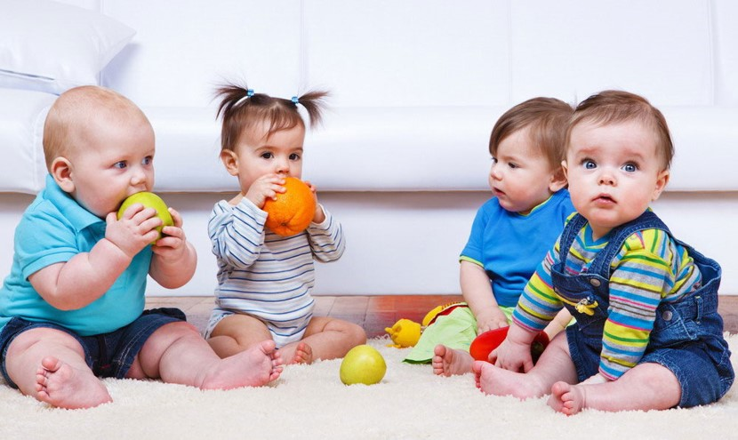
2 года
Дети понимают на простых картинках действия и предметы.
Выполняют просьбы взрослых, состоящие из двух частей.
Понимают значение пространственных предлогов.
Понимают обобщающее значение наименований однородных предметов.
Задают вопросы: «Как это называется?», «Что это?»
Насчитывается 200-400 слов.
Пользуется фразой из 2-4 слов.
В речи много глаголов в повелительном наклонении.
Характерно неправильное звукопроизношение.
Неустойчивое произношение многих слов.
Нарушена слоговая структура многосложных слов.
У детей слабый, тихий голос.

Slide 7
3 года
Связь в предложении налажена с помощью окончаний и предлогов, употребляются союзы, используются все основные части речи.
Словарный запас характеризуется не только словами чисто бытовой тематики, встречаются слова оценочного значения, слова обобщения.
Звукопроизношение еще не полностью соответствует норме.
Слова со сложной слоговой структурой и со стечениями согласных могут произноситься искаженно.
Любят слушать сказки.
Понимает несложные сюжетные картинки.
Насчитывается 1200-1500 слов.

Slide 8
Что помогает развить речь ребенка?
Дыхательные упражнения и артикуляционная гимнастика («Подуем на снежинку», «Плывет, плывет кораблик», «Вкусное варенье», «Дудочка»).
Дыхательные упражнения
Игры по развитию общей моторики («Зайка», «Солнышко»).
Подвижные игры с речевым сопровождением («У медведя во бору», «Лохматый пес»). Подвижные игры
Логоритмические игры с самомассажем («Лягушата»).
Игры – подражания с речевым сопровождением («Птичий двор»).
Пальчиковые игры («Замок»). Пальчиковые игры. Фото
Игры с различными предметами и материалами («Яичко», «Крутись карандаш») Игры с различными мтериалами
Чтение сказок, стихов; разучивание потешек, скороговорок. Чтение художественной литературы

Slide 9
Ранний возраст по признанию специалистов всего мира – это уникальный период в жизни человека. Психологи называют его «возрастом нераскрытых резервов». Наша с вами задача – сделать так, чтобы ребенок прожил этот период жизни как можно более полноценно.
Спасибо за внимание!

